Slide 1
APLICATIVO DE CONSCIENTIZAÇÃO NO TRÂNSITO UTILIZANDO REALIDADE AUMENTADA
Aluno(a): Gabriel Ossamu Ropelatto Mori
Orientador: Dalton Solano dos Reis

Slide 2
Roteiro
Introdução
Objetivos
Fundamentação Teórica
Trabalhos Correlatos
Requisitos
Especificação
Implementação
Análise dos Resultados
Conclusões e Sugestões

Slide 3
Introdução
Trânsito brasileiro
Acidente de trânsito
Principal causa de acidente no trânsito
Educação
Simulador de autoescola
Métodos tradicionais de ensino

Slide 4
Objetivos
Desenvolver um ambiente em realidade aumentada simulando o trânsito de uma cidade;
Instruir e conscientizar o usuário baseado nas suas ações tomadas respeitando as leis do trânsito;
Analisar a possibilidade de usar o aplicativo como uma ferramenta educacional.
Notes:
ok

Slide 5
Fundamentação Teórica
Educação no trânsito
Garante a segurança em vias públicas;
Quanto antes ensinado, melhor;
O código de Trânsito Brasileiro prevê a educação de trânsito nas escolas;

Slide 6
Fundamentação Teórica
Jogos educativos
Novo meio de ensino
Avanço da tecnologia
Vantagens

Slide 7
Fundamentação Teórica
Realidade Aumentada
O que é?;
Utilidade;
Tipo de realidade;

Slide 8
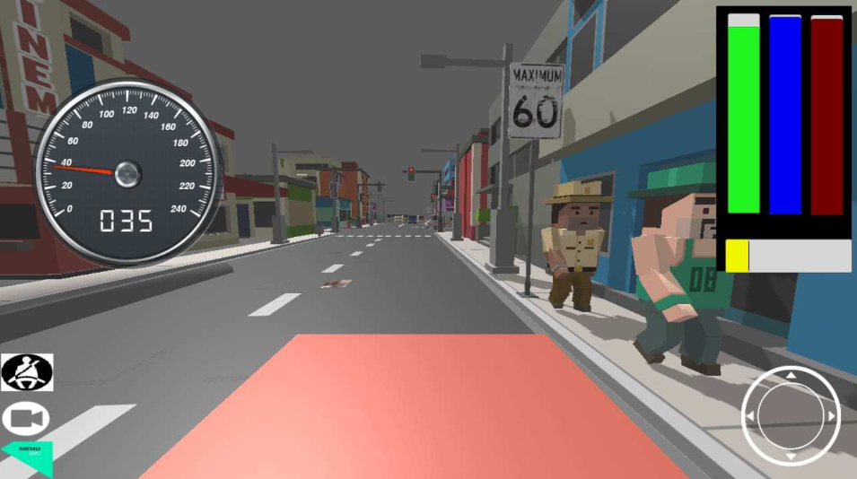
Trabalhos Correlatos 1/4
Título: TransitAR: conscientização sobre trânsito usando realidade aumentada.
BUZZI (2018)

Slide 9
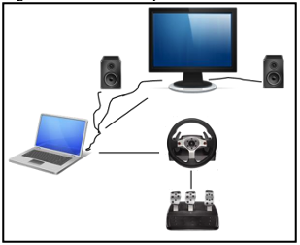
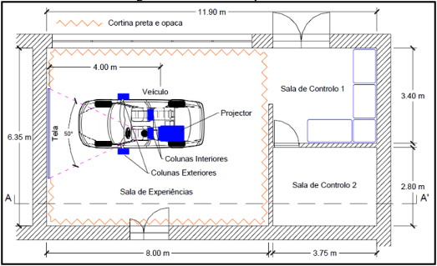
Trabalhos Correlatos 2/4
Título: Validação de simuladores de condução low-cost baseados em jogos sérios usando Heads-Up Display: estudo de caso com simulação de dispositivos in-glass.
Alves (2014)

Slide 10
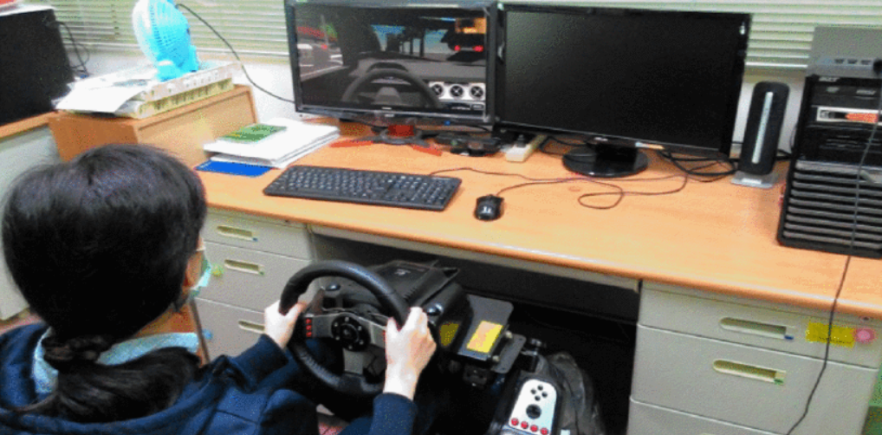
Trabalhos Correlatos 3/4
Título: Unity 3D production and environmental perception vehicle simulation platform.
Yang et al. (2016)

Slide 11
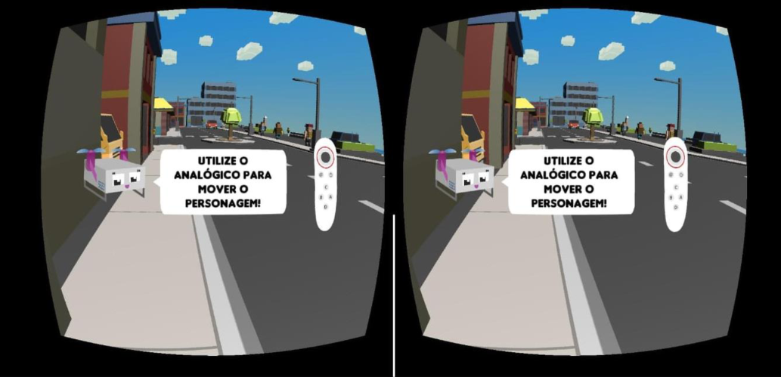
Trabalhos Correlatos 4/4
Título: ROTAVR: JOGO DE CONSCIENTIZAÇÃO NO TRÂNSITO UTILIZANDO A REALIDADE VIRTUAL IMERSIVA.
Fibrantz (2023)

Slide 12
Requisitos
Requisitos Funcionais
RF01: permitir o usuário colocar e tirar o cinto.
RF02: permitir o usuário a pilotar o carro livremente pela rua.
RF03: mostrar mensagens avisando quando o usuário infringiu a alguma lei de trânsito.
RF04: diminuir a barra de vida do automóvel conforme o usuário bate o carro.
RF05: diminuir a barra de combustível conforme anda.
RF06: diminuir a barra de lei conforme o usuário infringe uma lei.
RF07: permitir o usuário acelerar e frear o carro em pedais dispostos na tela.
RF08: fazer barulho sempre que o usuário estiver sem cinto.
RF09: disponibilizar um posto de gasolina para abastecer o carro.
RF10: disponibilizar locais onde o jogador deve parar o carro.
RF11: disponibilizar semáforos funcionais.

Slide 13
Requisitos
Requisitos Não Funcionais
RNF01: ser desenvolvido para a plataforma Android a partir da versão 10.
RNF02: utilizar o motor de jogos Unity.
RNF03: utilizar a linguagem C# para o desenvolvimento do jogo.
RNF04: ter uma interface intuitiva.
RNF05: não precisa de conexão com internet.
RNF06: tempo de resposta rápida para os comandos.

Slide 14
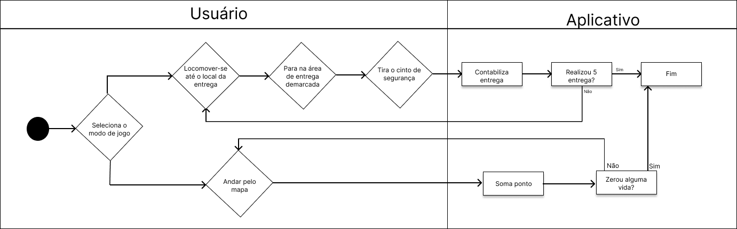
Especificação
Diagrama modos de jogo

Slide 15
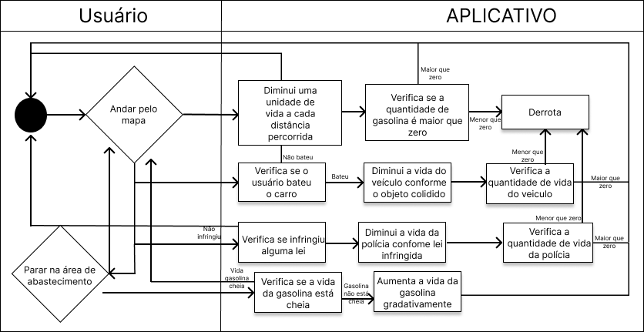
Especificação
Diagrama Vidas do jogo

Slide 16
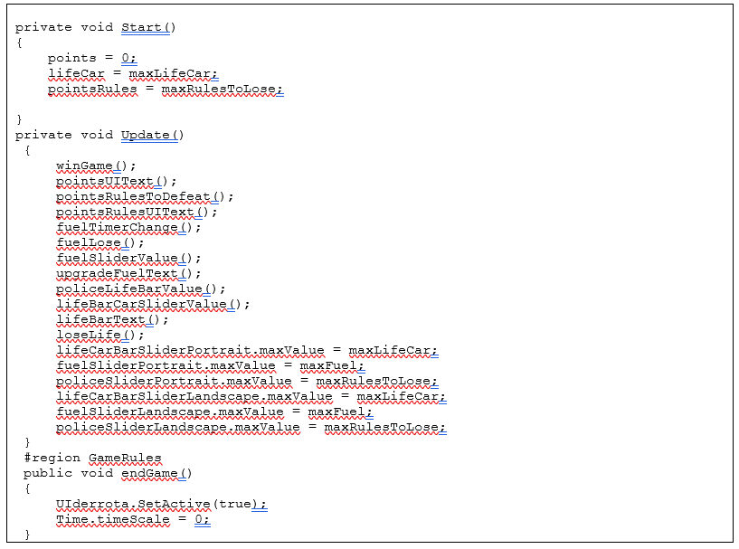
Implementação
Script GameManager

Slide 17
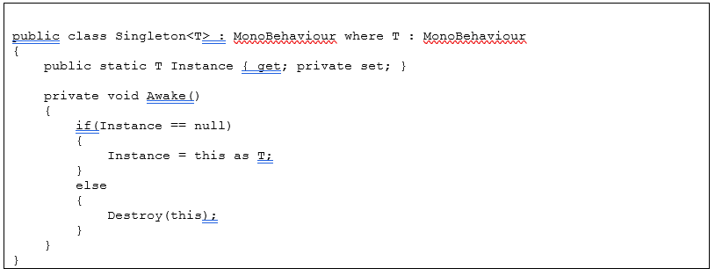
Implementação
Script Singleton

Slide 18
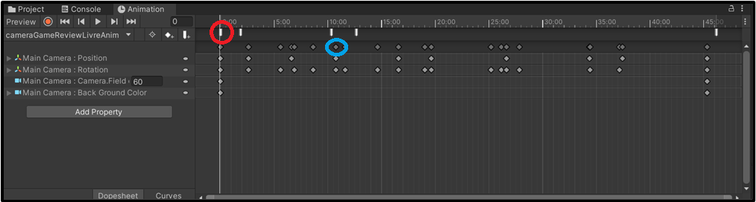
Implementação
Animation
- Ferramenta do Unity
- Para montar Cutscene
- add keyframe, add evente

Slide 19
Implementação
Movimentação
WheelCollider
-Nativo Unity;
-Colisor focado em veículos terrestres;
-Reconhece as entrada via SimpleInput;
-Assets;
WheelController
-Controla o WheelCollider;
-Aceleração, freio e curva;
-Visuais
NavMeshAgente
-Limita a movimentação de um determinado objeto;
HandleNavMeshControl
-Ativa e desativa o NavMeshAgent;

Slide 20
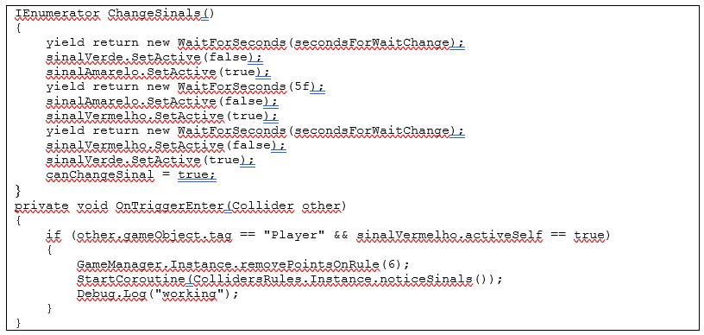
Implementação
Scripts de trânsito
TrafficRules
Altera as luzes dos semáfaro;
TriggerZone;
Tempo para trocar cor do sinal;

Slide 21
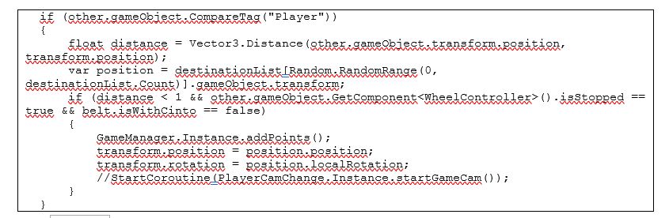
Implementação
Scripts de trânsito
Destination
- Gerencia o destino do jogador;
Belt
Tira e coloca o cinto;
Toca o som caso esteja sem o cinto;

Slide 22
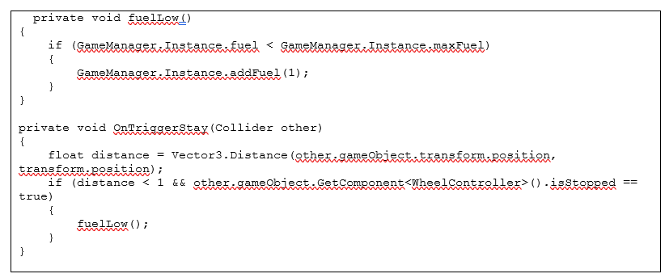
Implementação
FuelScript
- Abastece o carro

Slide 23
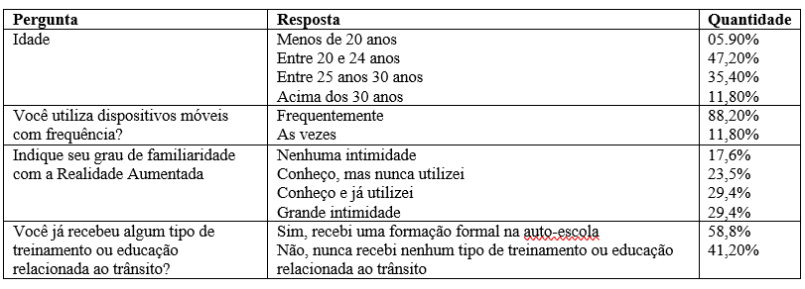
Análise dos Resultados
Seção Perfil do usuário

Slide 24
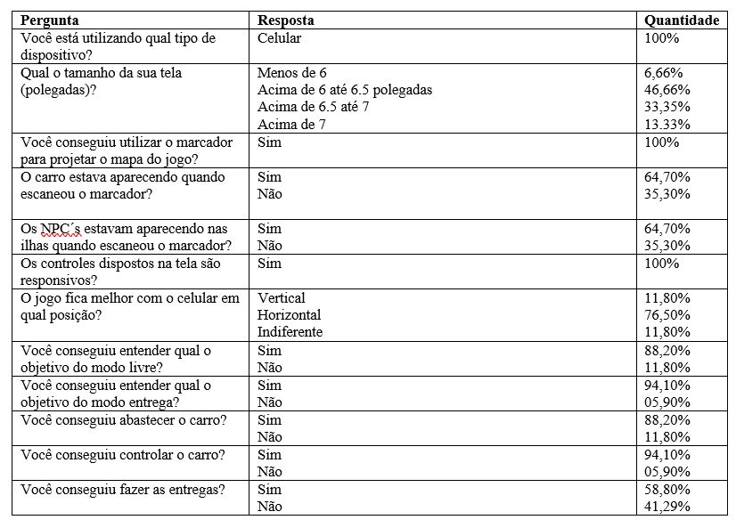
Análise dos Resultados
Seção de usabilidade jogo

Slide 25
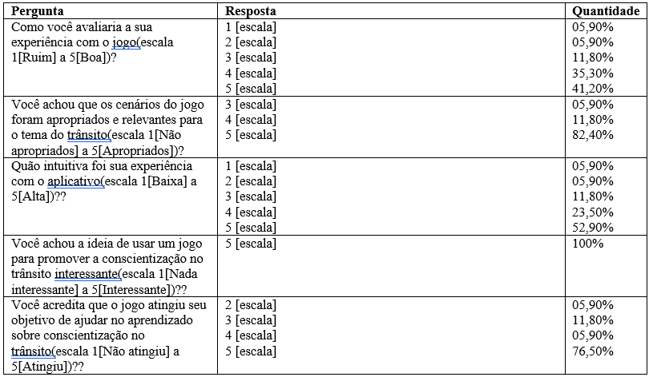
Análise dos Resultados
Seção de Avaliação do jogo

Slide 26
Conclusões e Sugestões
Objetivos e resultados;
Unity e Vuforia;
Contribuição social
Acessibilidade

